Slide 1
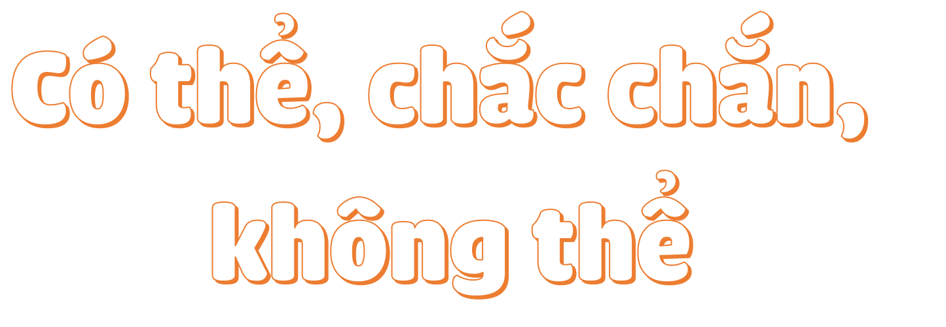
Thứ Ba, ngày 28 tháng 12 năm 2021

Slide 5
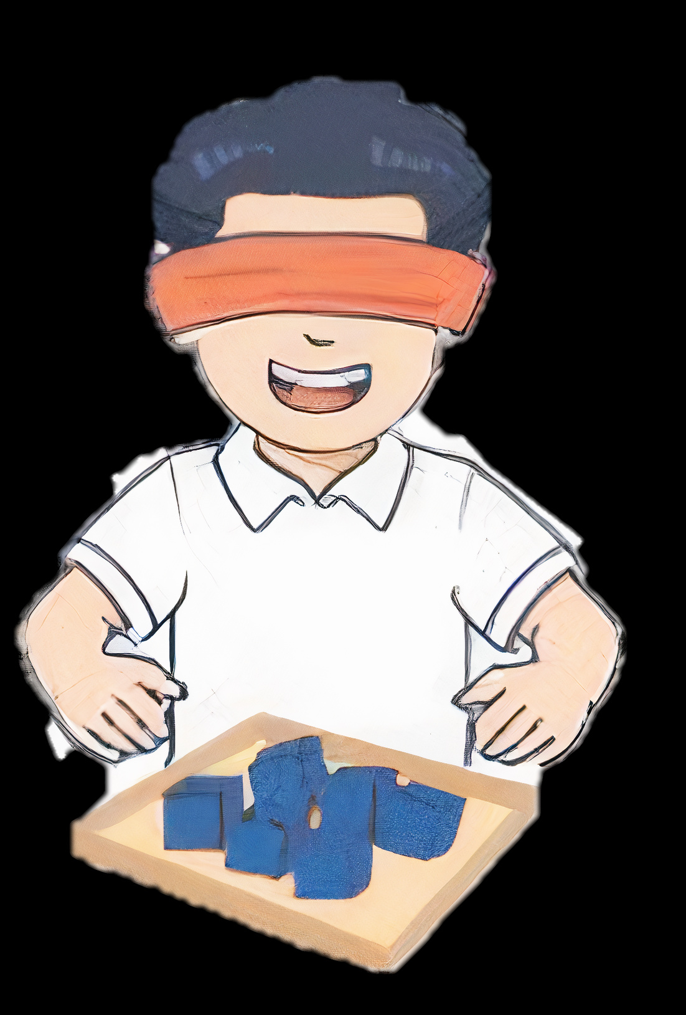
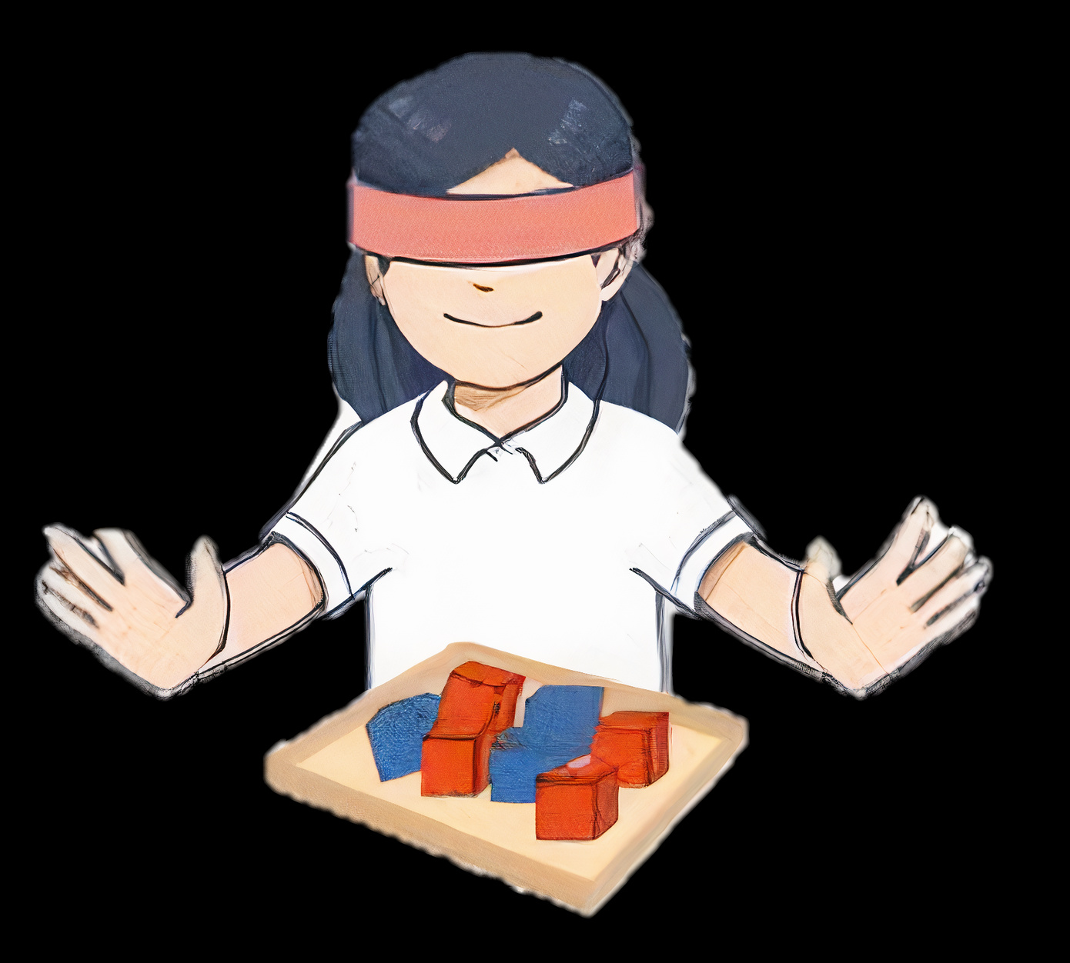
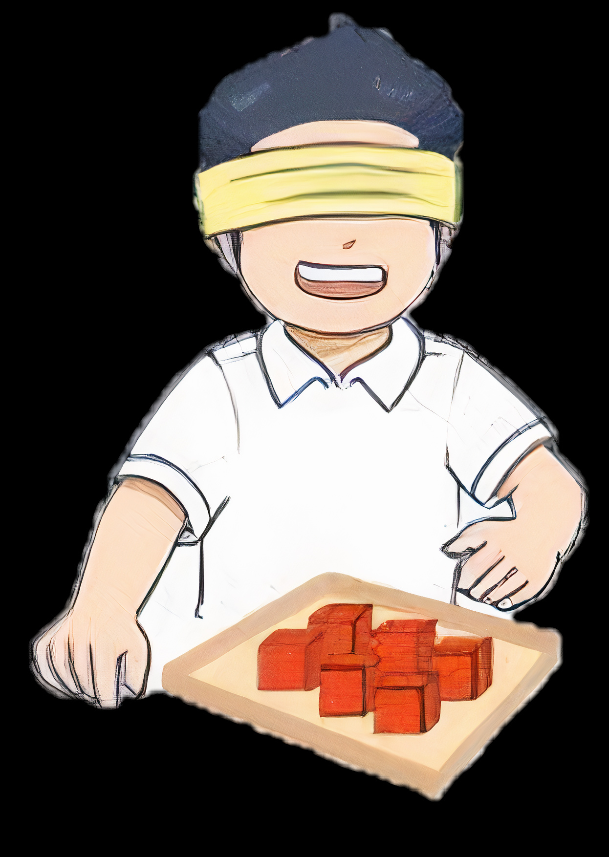
Mỗi bạn lấy một khối lập phương
có thể
chắc chắn
không thể
Vinh ..?.. lấy được
một khối lập phương
màu đỏ
Bích ..?.. lấy được
một khối lập phương
màu đỏ
Hùng ..?.. lấy được
một khối lập phương
màu đỏ

Slide 6
Mỗi bạn lấy một khối lập phương
có thể
chắc chắn
không thể
Vinh ........?........ lấy được
một khối lập phương
màu đỏ
Trong khay chỉ có các khối lập phương màu xanh

Slide 7
Mỗi bạn lấy một khối lập phương
có thể
chắc chắn
Vinh ........?........ lấy được
một khối lập phương
màu đỏ
không thể
Biết rõ là chắc chắn không xảy ra

Slide 8
Mỗi bạn lấy một khối lập phương
có thể
chắc chắn
không thể
Bích .....?...... lấy được
một khối lập phương
màu đỏ
Biết có thể xảy ra nhưng
không chắc chắn

Slide 9
Mỗi bạn lấy một khối lập phương
có thể
chắc chắn
không thể
Hùng ........?........ lấy được
một khối lập phương
màu đỏ
Biết rõ chắc chắn xảy ra

Slide 10
có thể
Biết có thể xảy ra nhưng không chắc chắn
chắc chắn
Biết rõ chắc chắn xảy ra
không thể
Biết rõ là chắc chắn không xảy ra

Slide 12
1
Có thể, chắc chắn hay không thể?
Tất cả các thẻ số
đều là số tròn chục
40
50
60
chắc chắn
a) Thẻ được chọn ........?........ có số tròn chục.
b) Thẻ được chọn ........?........ có số 70.
c) Thẻ được chọn ........?......... có số 50.
Notes:
Phần này có thể bấm vào các lá bài để lật úp hoặc hiện số

Slide 13
1
Có thể, chắc chắn hay không thể?
Không có
thẻ có số 70
40
50
60
chắc chắn
a) Thẻ được chọn ........?........ có số tròn chục.
b) Thẻ được chọn ........?........ có số 70.
c) Thẻ được chọn ........?......... có số 50.
không thể
Notes:
Phần này có thể bấm vào các lá bài để lật úp hoặc hiện số

Slide 14
Có thể, chắc chắn hay không thể?
1
40
50
60
Trong ba thẻ, có một thẻ là số 50
chắc chắn
a) Thẻ được chọn ........?........ có số tròn chục.
b) Thẻ được chọn ........?........ có số 70.
c) Thẻ được chọn ........?......... có số 50.
không thể
có thể
Notes:
Phần này có thể bấm vào các lá bài để lật úp hoặc hiện số

Slide 15
2
Trò chơi Tập tầm vông
Notes:
Phần này em đưa video vào để nghe hát bài đồng dao, mà em không biết chọn video nào TT.TT Em coi các vid khác trên youtube chỉ có hát không th, chỉ có 2 video này là vừa có hát vừa có thao tác tay.

Slide 16
2
Trò chơi Tập tầm vông
Notes:
Phần này em đưa video vào để nghe hát bài đồng dao, mà em không biết chọn video nào TT.TT Em coi các vid khác trên youtube chỉ có hát không th, chỉ có 2 video này là vừa có hát vừa có thao tác tay.

Slide 17
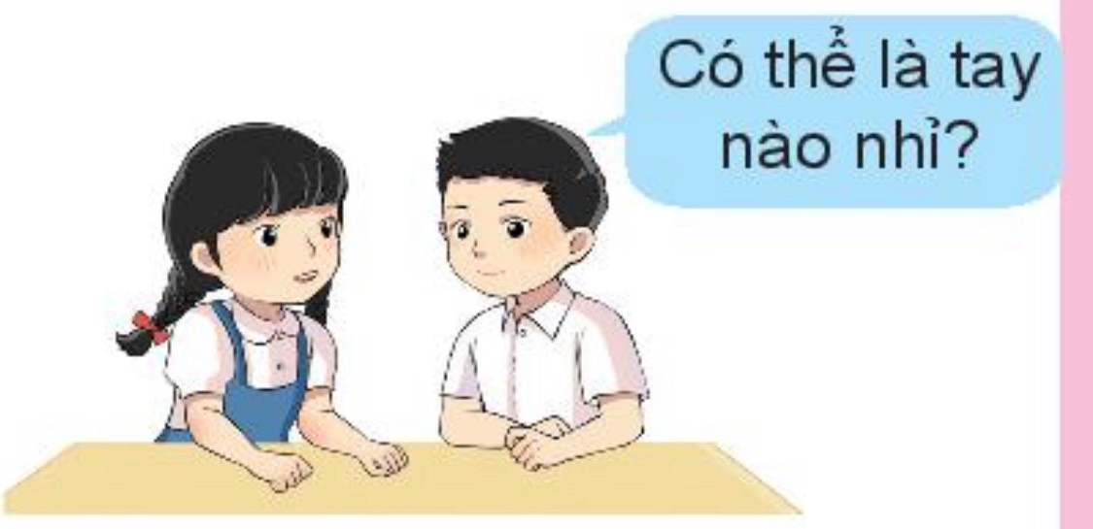
2
Trò chơi Tập tầm vông
Luật chơi:
- Người đố giấu vật trong lòng một bàn tay và nắm lại rồi hát bài đồng dao.
- Sau khi hát xong, người đoán chỉ một tay của người đố.
- Nếu đoán đúng, người đoán trở thành người đố, trò chơi lại tiếp tục.

Slide 18
2
Trò chơi Tập tầm vông
Khi dự đoán, em không biết chắc chắn tay nào có viên bi

Slide 19
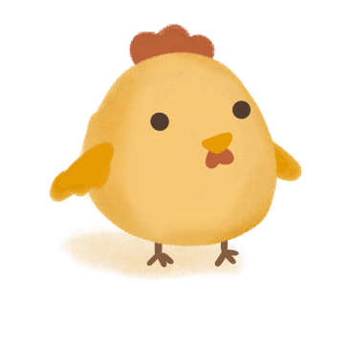
Trò chơi Tập tầm vông
Có thể tay trái,
cũng có thể tay phải
2

Slide 20
2
Trò chơi Tập tầm vông
Khi dự đoán, em không biết chắc chắn tay nào có viên bi

Slide 21
Trò chơi Tập tầm vông
Có thể tay trái,
cũng có thể tay phải
2

Slide 23
ĐIỂM:
4
5
5
1
2
3
4
1
2
4
4
5
5
3
1
3
2
3
1
2
Mỗi lượt mô tả đúng +1 điểm

Slide 24
Em tập dùng các từ có thể, chắc chắn, không thể khi nói chuyện với người thân.
không thể
chắc chắn
có thể
có thể
chắc chắn
không thể

